Slide 1
SEMINARIUM PRZEDDYPLOMOWE
TEMAT PRACY:
PROJEKT I IMPLEMENTACJA APLIKACJI DO MONITOROWANIA ZANIECZYSZCZEŃ POWIETRZA
PIOTR MATYJEK
I6B3S1
PROMOTOR:
DR. INŻ. ROBERT WASZKOWSKI

Slide 2
CEL PRACY
ZAPROJEKTOWANIE I IMPLEMENTACJA SYSTEMU DO MONITOROWANIA STANU ZANIECZYSZCZENIA POWIETRZA W MIASTACH
WYKORZYSTANIE DARMOWYCH API (AIRLY, GIOŚ)

Slide 3






WYKORZYSTYWANE TECHNOLOGIE

Slide 4
ZIDENTYFIKOWANE PROBLEMY
INTEGRACJA Z WTYCZKĄ MAPOWĄ
WYGASANIE TOKENU DLA ZEWNĘTRZNYCH API
PROBLEMY Z ZAPEŁNIANIEM SIĘ BAZY DANYCH
TRYB SMARTPHONE/DESKTOP

Slide 5
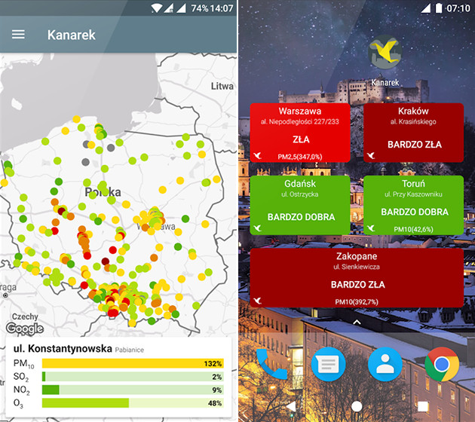
ISTNIEJĄCE ROZWIĄZANIA
KANAREK

Slide 6
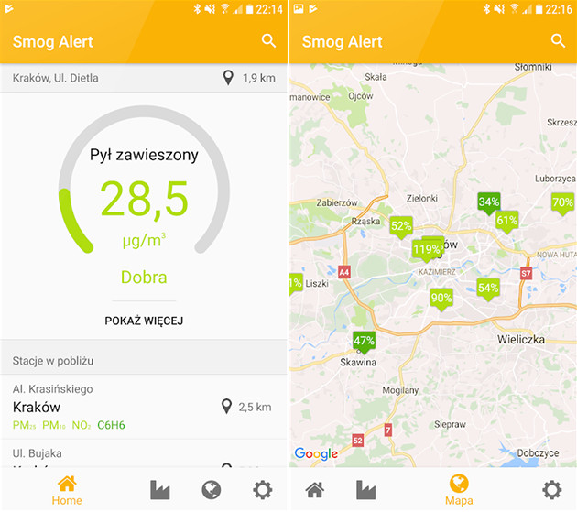
ISTNIEJĄCE ROZWIĄZANIA
SMOG ALERT

Slide 7
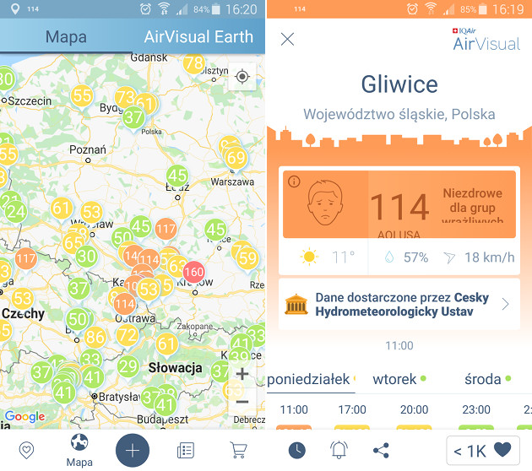
ISTNIEJĄCE ROZWIĄZANIA
AIR QUALITY | AIR VISUAL

Slide 8
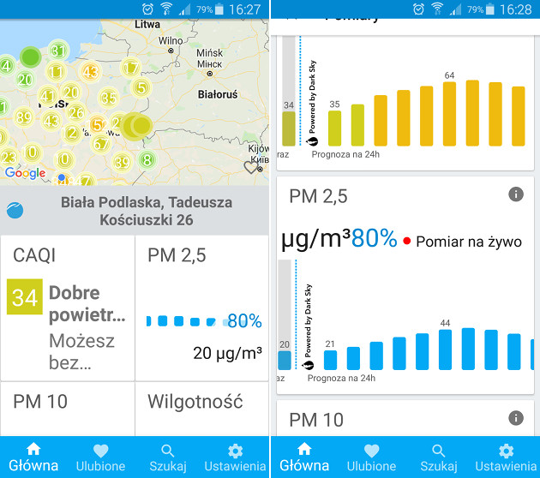
ISTNIEJĄCE ROZWIĄZANIA
AIRLY

Slide 9
KONCEPCJA REALIZACJI
POSTAWIENIE SERWERA I ZBIERANIE DANYCH
DOPISANIE MODUŁU MAPUJĄCEGO DANE
DOPISANIE MODUŁU UDOSTĘPNIAJĄCE DANE
STWORZENIE APLIKACJI WEBOWEJ
TESTY

Slide 10
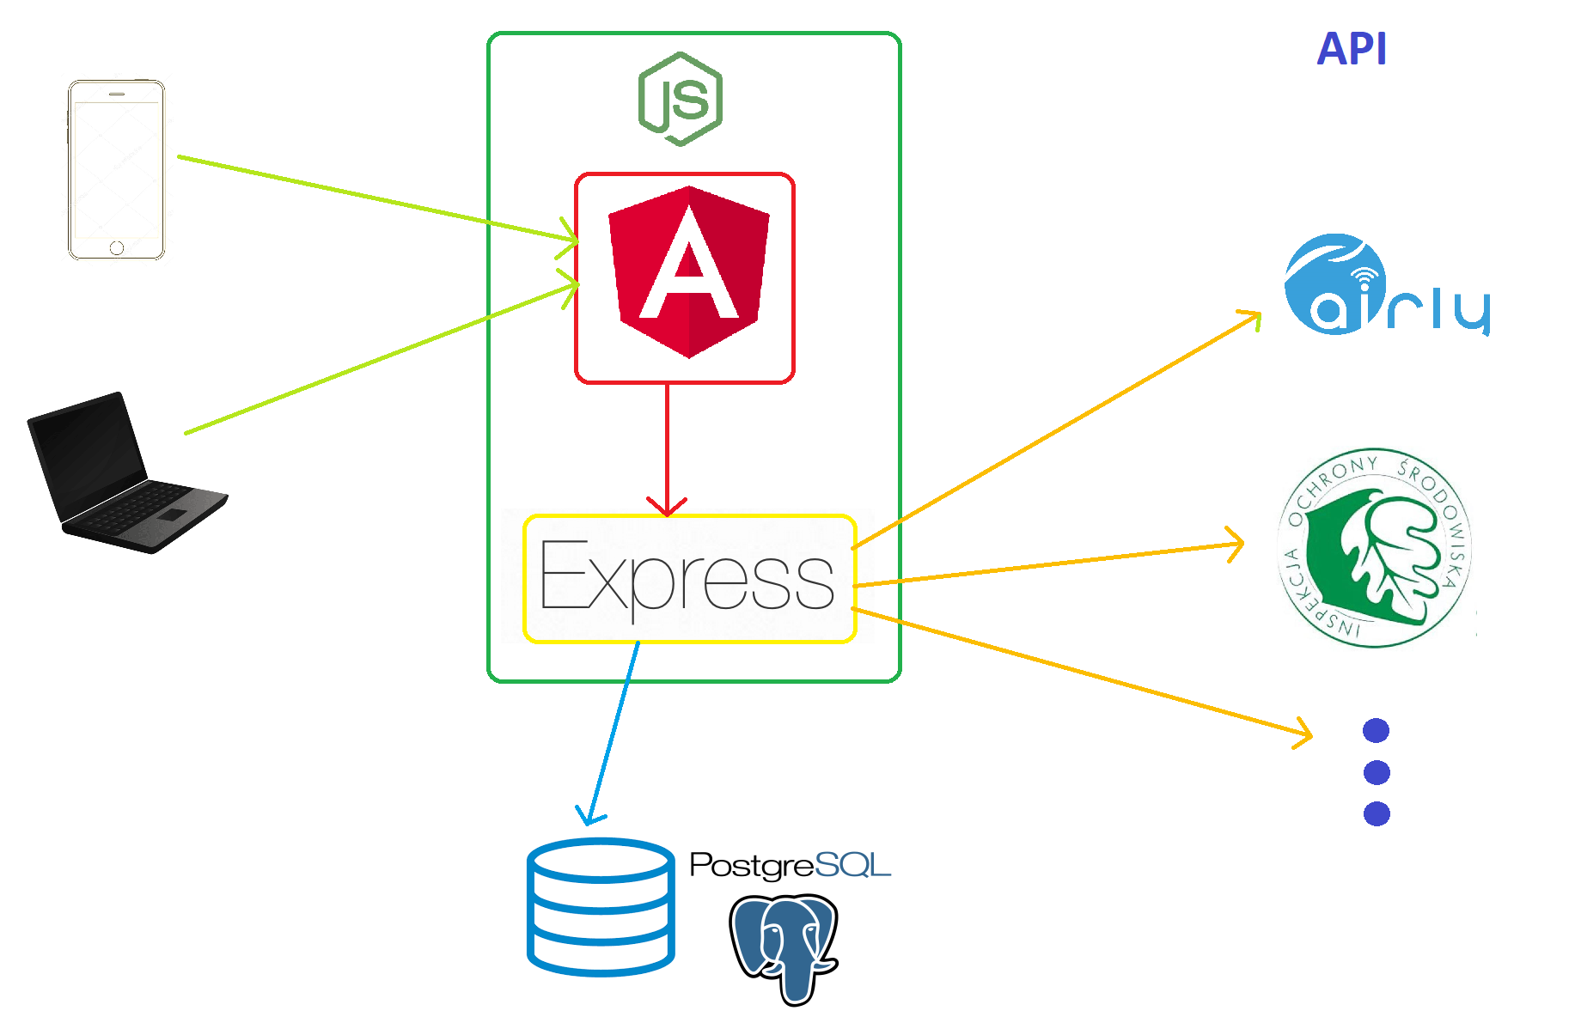
ZARYS ARCHITEKTURY

Slide 11
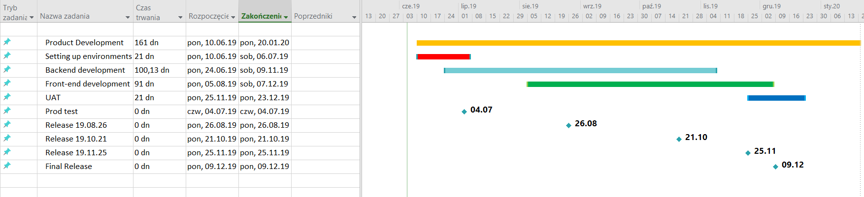
HARMONOGRAM

Slide 12
BIBLIOGRAFIA
https://material.angular.io/
https://angular.io/
https://nodejs.org/en/
https://expressjs.com/
https://www.postgresql.org/
http://docs.sequelizejs.com/
https://leafletjs.com/
https://airly.eu/map/pl/
https://pl.wikipedia.org
https://stackoverflow.com/

